Slide 1


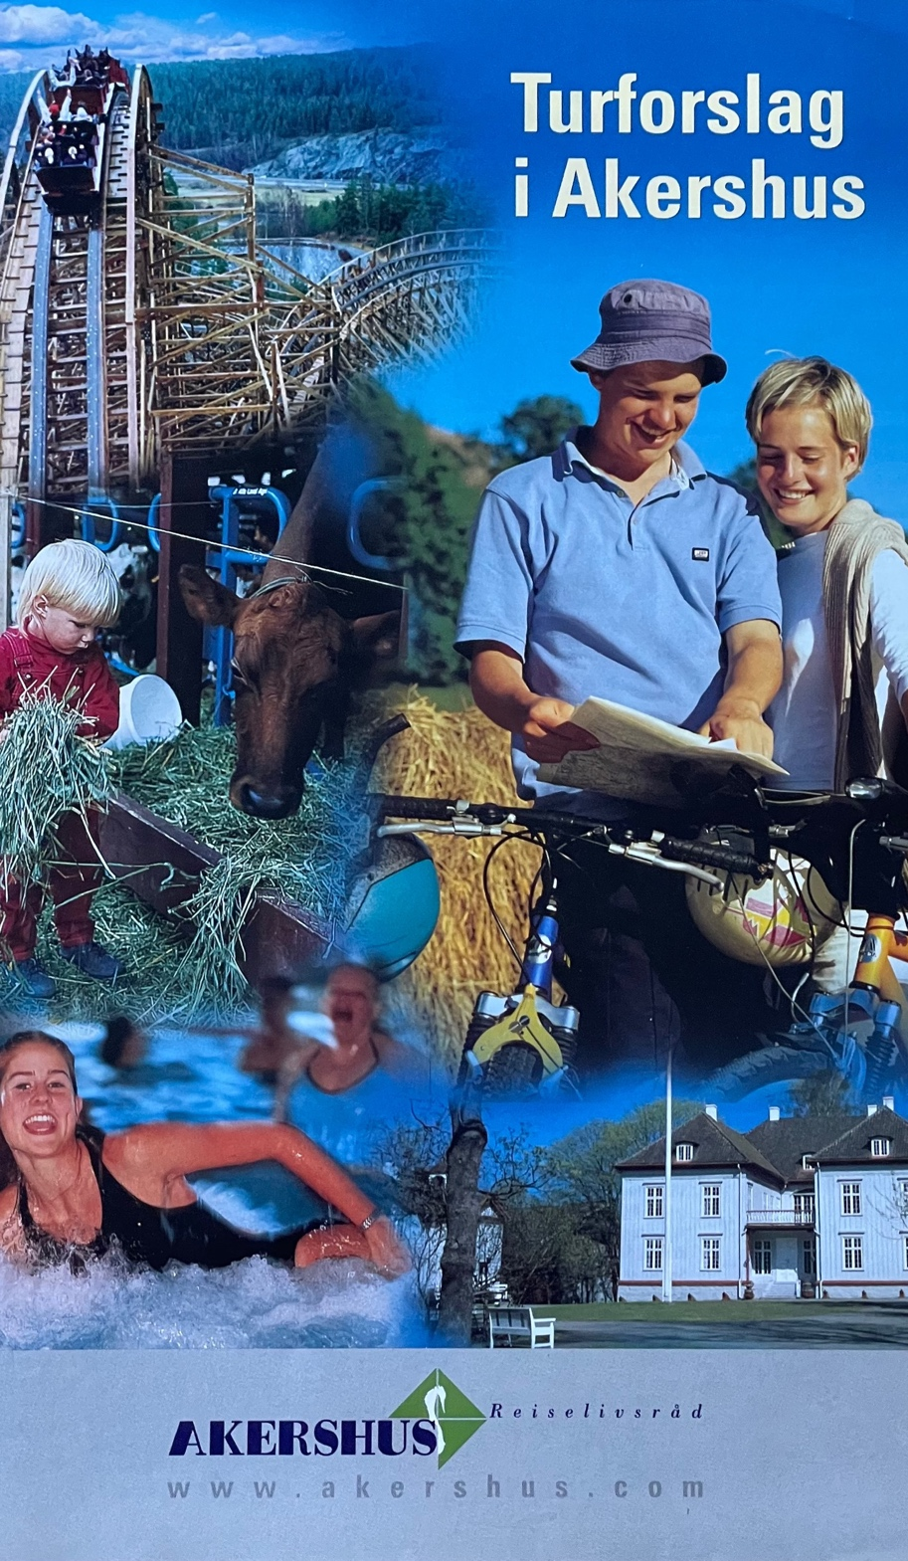

35 år

Slide 2
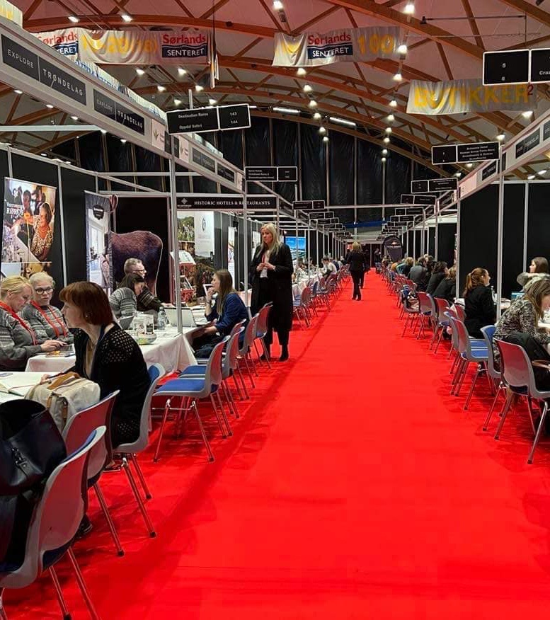
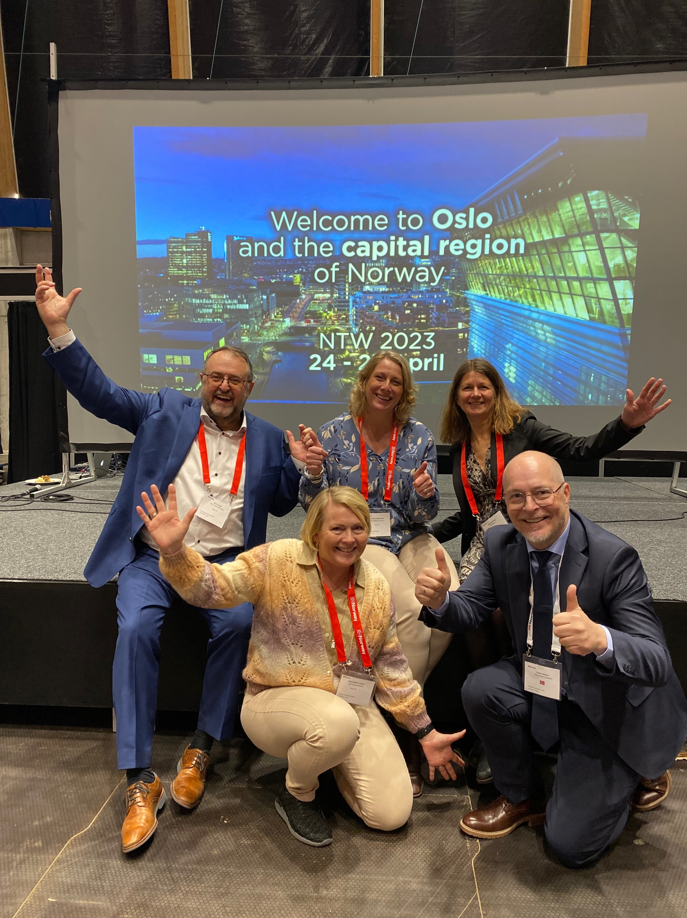

Slide 3

Notes:
Samarbeid må til for å kunne utvikle seg og vokse

Slide 4


1987
3 & 5
200
10,4 MRD (2021, Asplan Viak)
43%
34%
799 MNOK (personskatt 2019)
25.000
Notes:
Etablert 1987
3 avdelinger – 5 årsverk
200 medlemsbedrifter
10,4 MRD i verdiskaping (2021) 12 % av reiselivets verdiskaping i norge
799 MNOK i personskattinntekt til kommunene i regionen i 2019
25.000 sysselsatte
Ca 43% førstegenerasjons innvandrere
Over 34% under 26 år

Slide 5
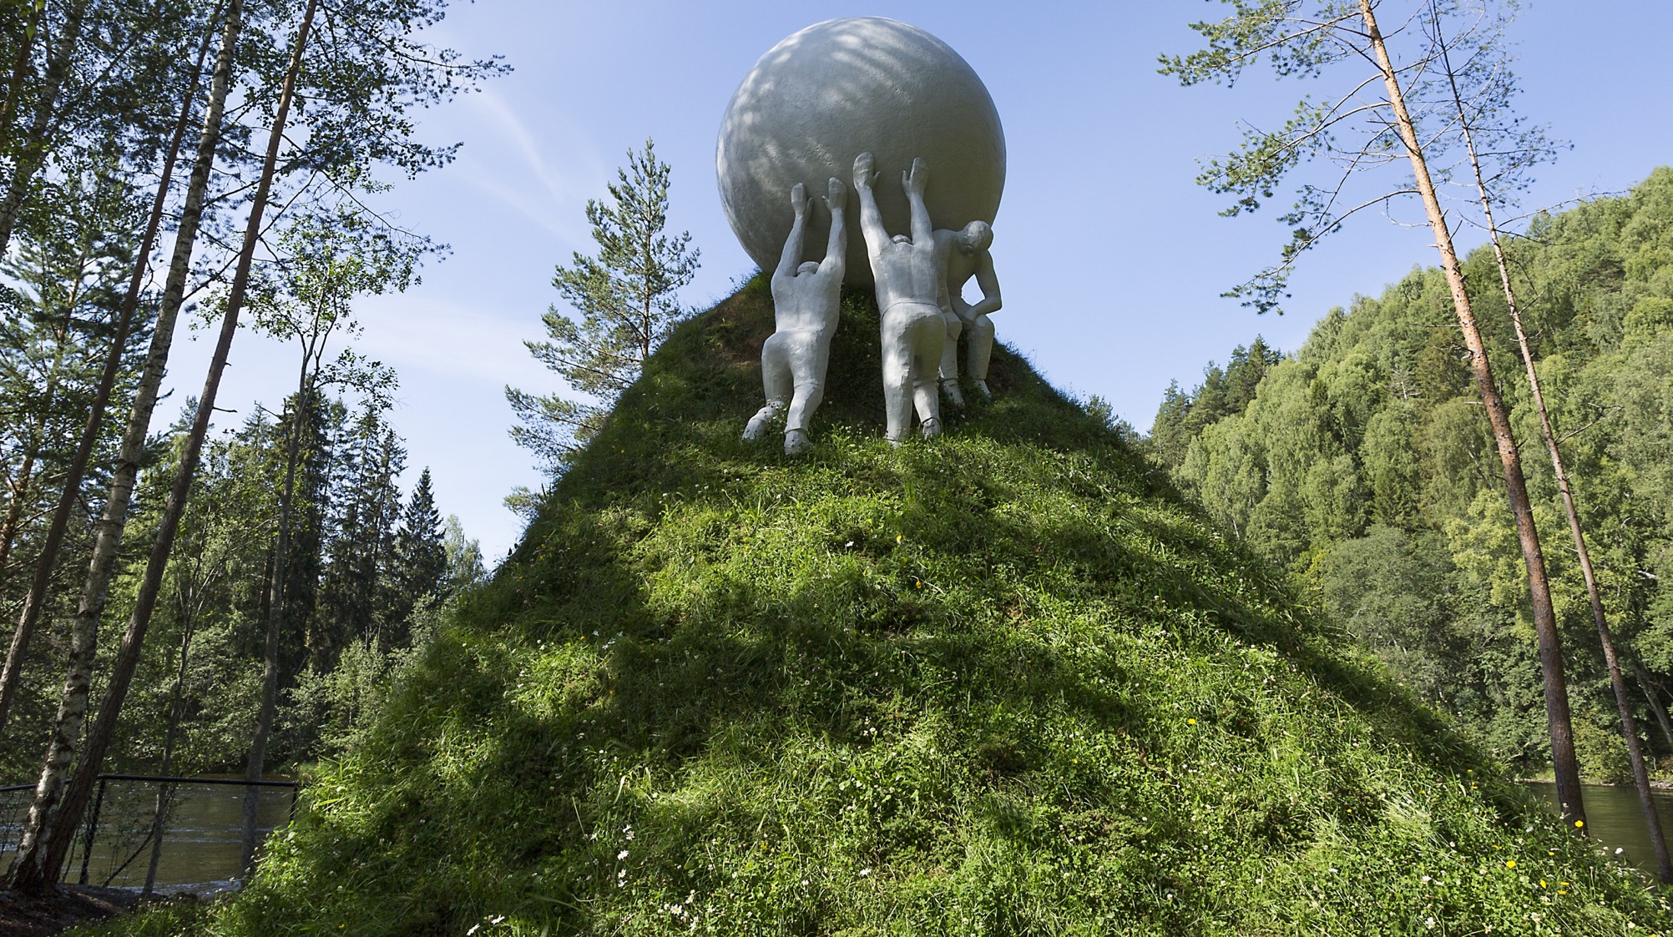
Oppdrag/misjon
Skape økt besøk og bedre kjennskap
Visjon
Uunnværlig partner for reiseliv og opplevelser
Hovedmål
Bidra til økt verdiskaping i reiselivet
Økt deling av gode historier og anbefalinger
Retning/strategisk valg
Sprenge begrepet «Akershus»
Fra klassisk stil til Travel Style
Always-on
Stimulere utvikling i kvalitet og produkt
Måle, dele, lære

Slide 6
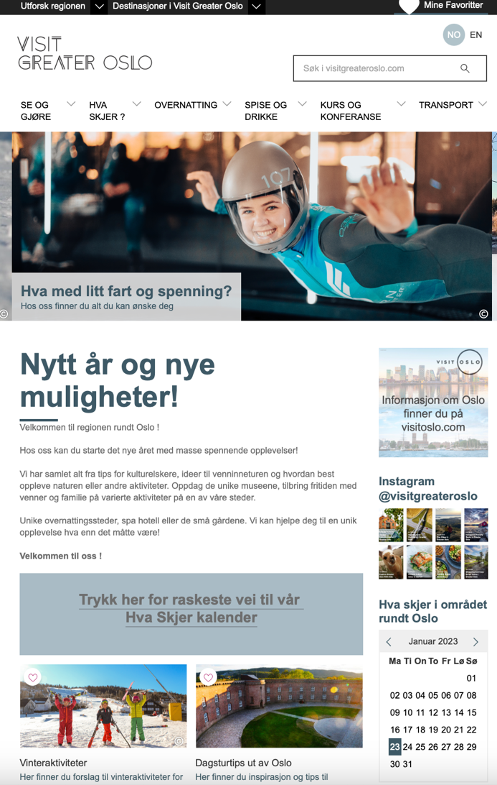
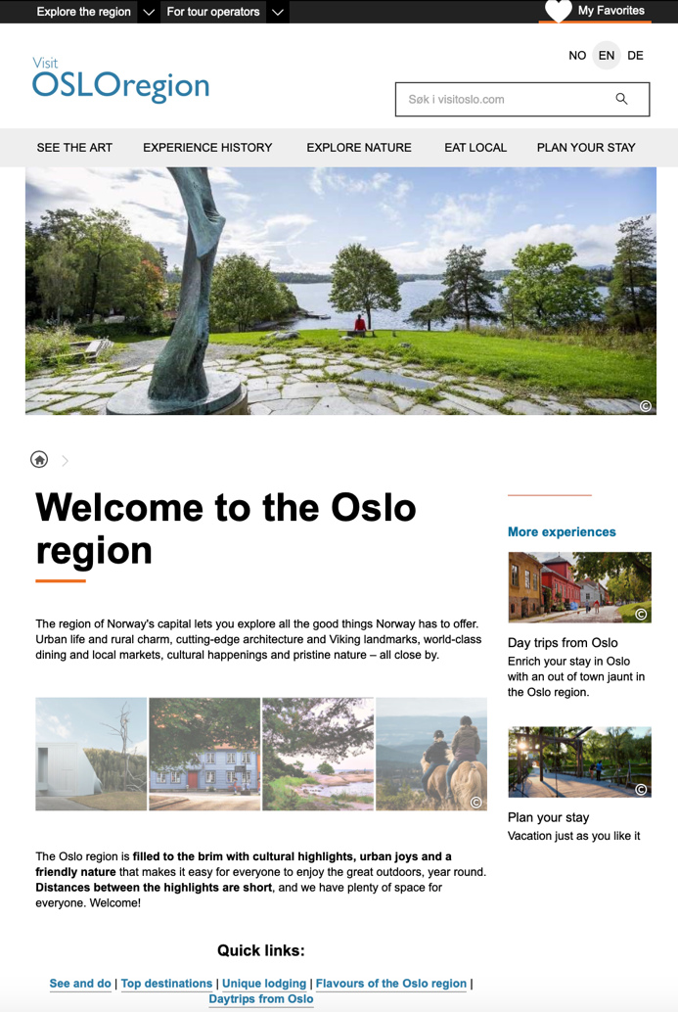
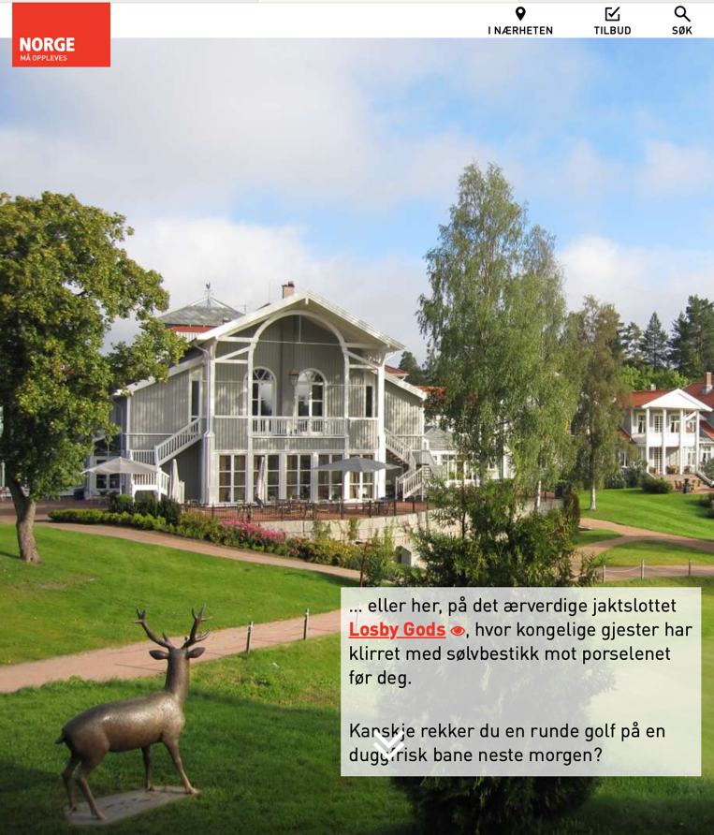

Slide 7
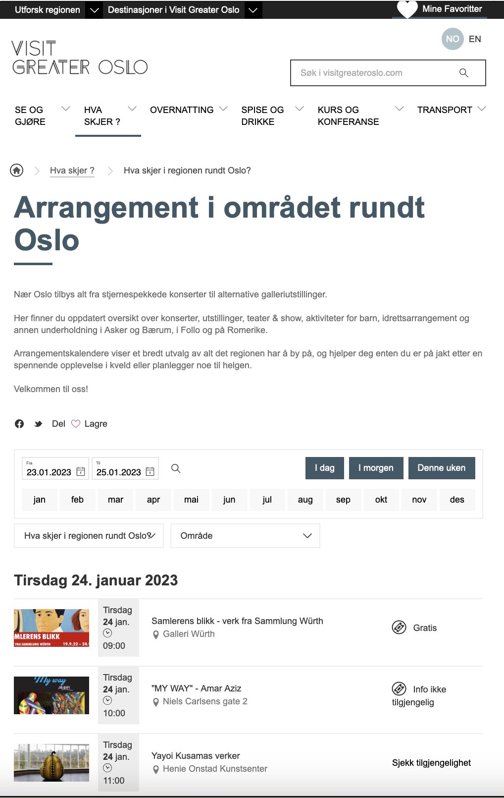
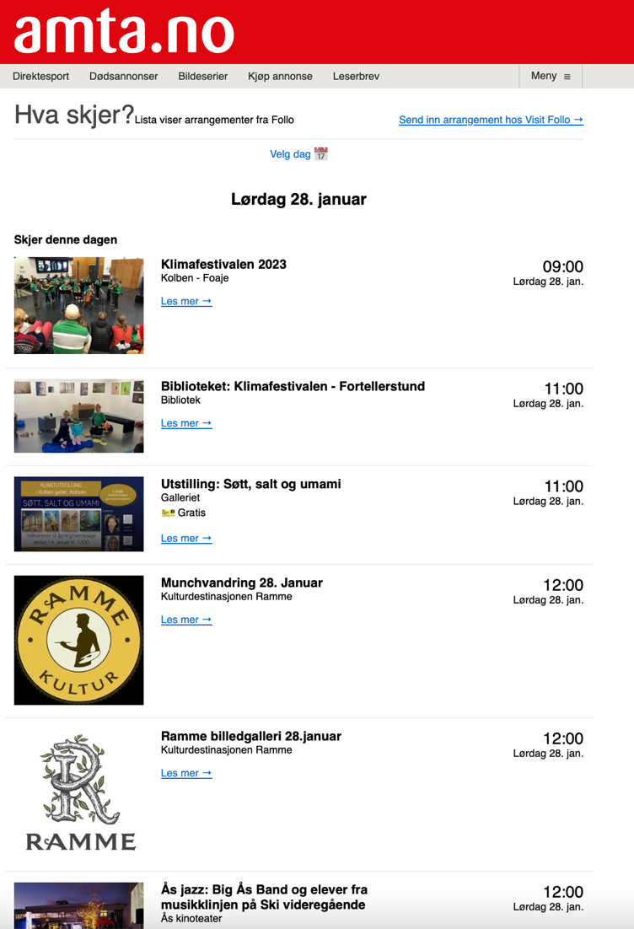
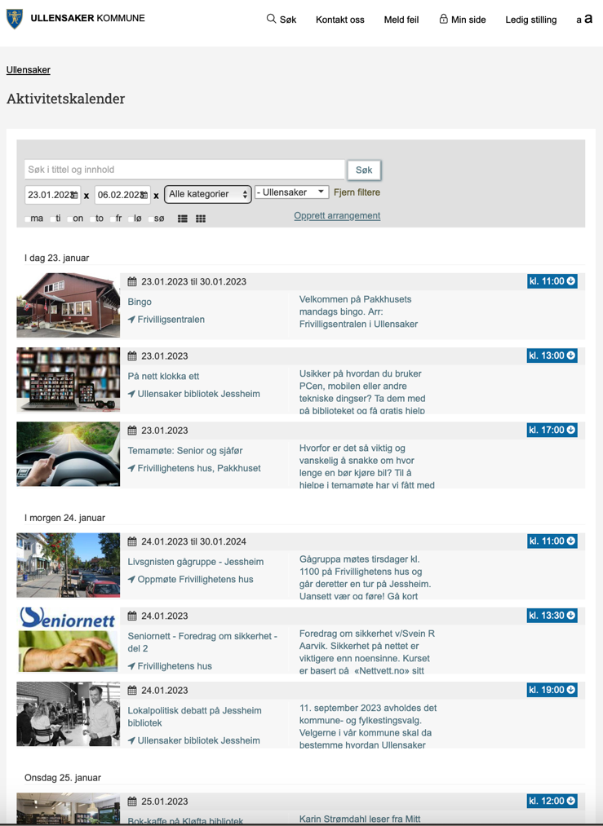

Slide 8




Slide 9
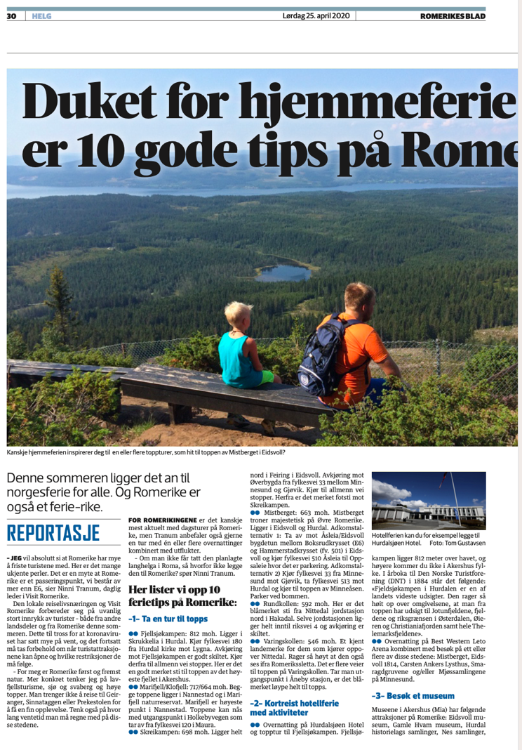
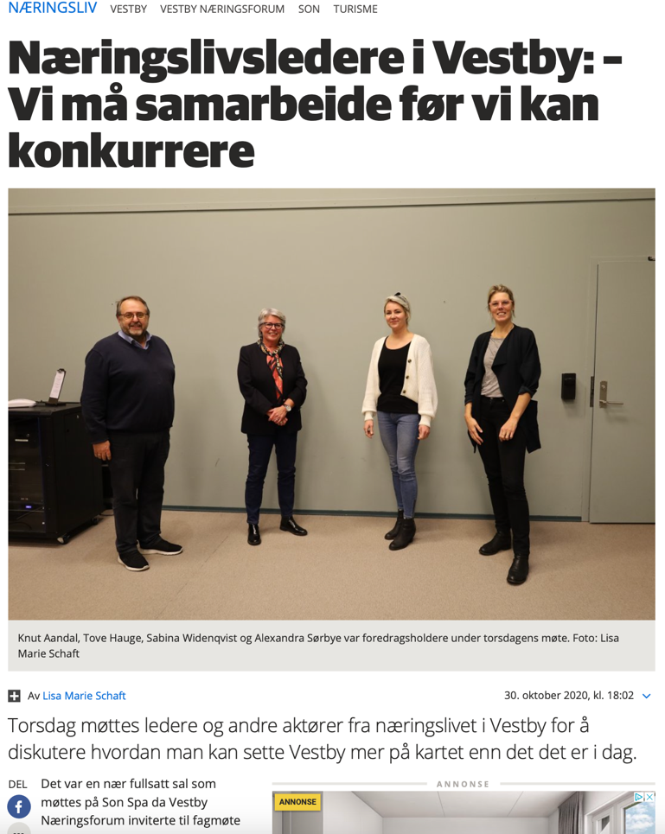
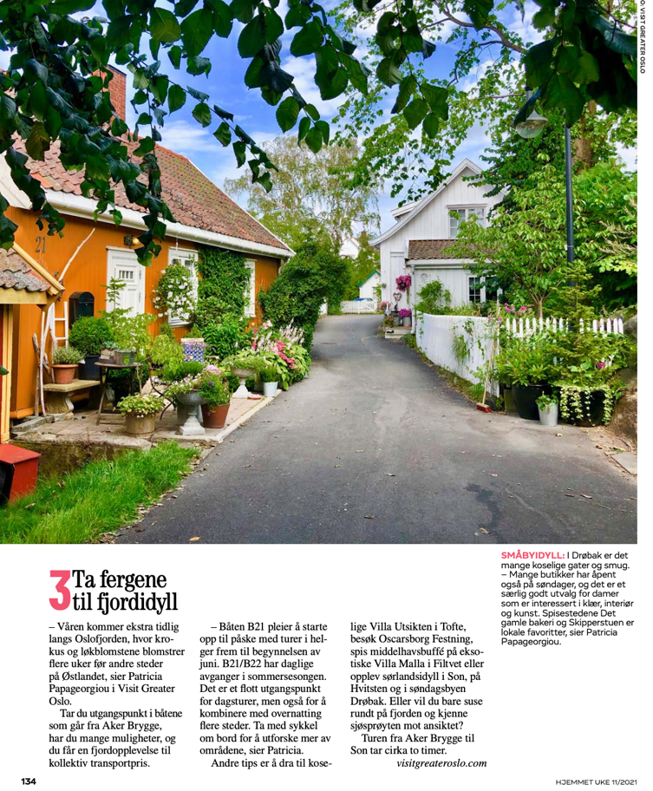

Slide 10
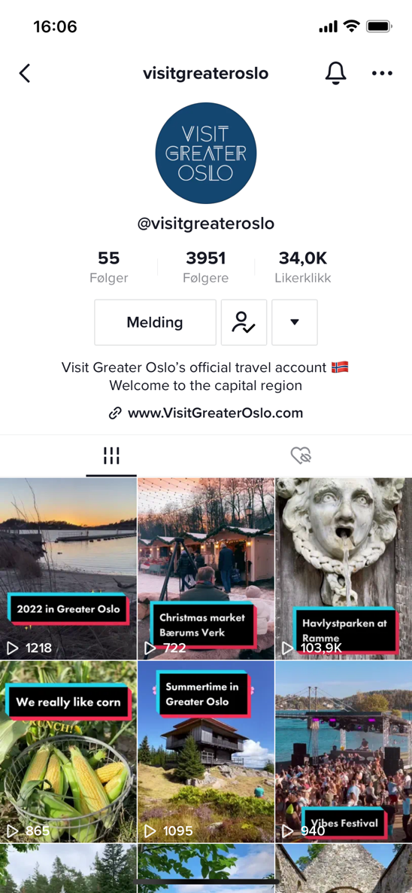
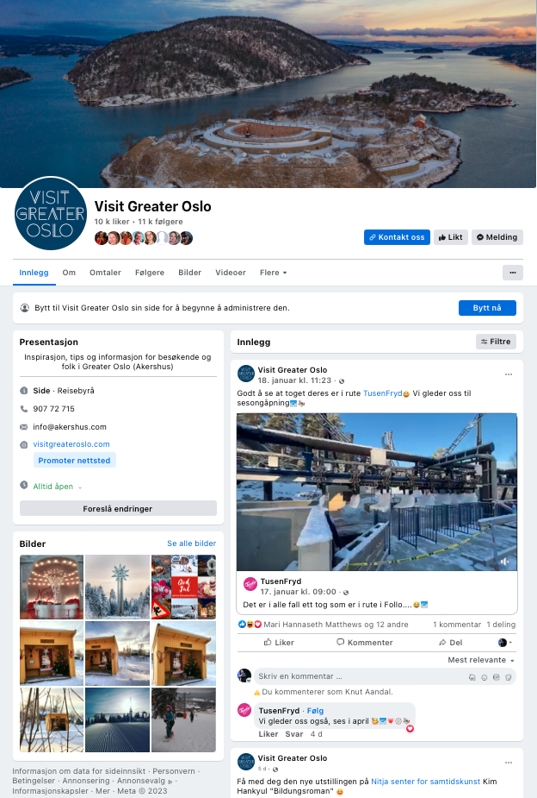
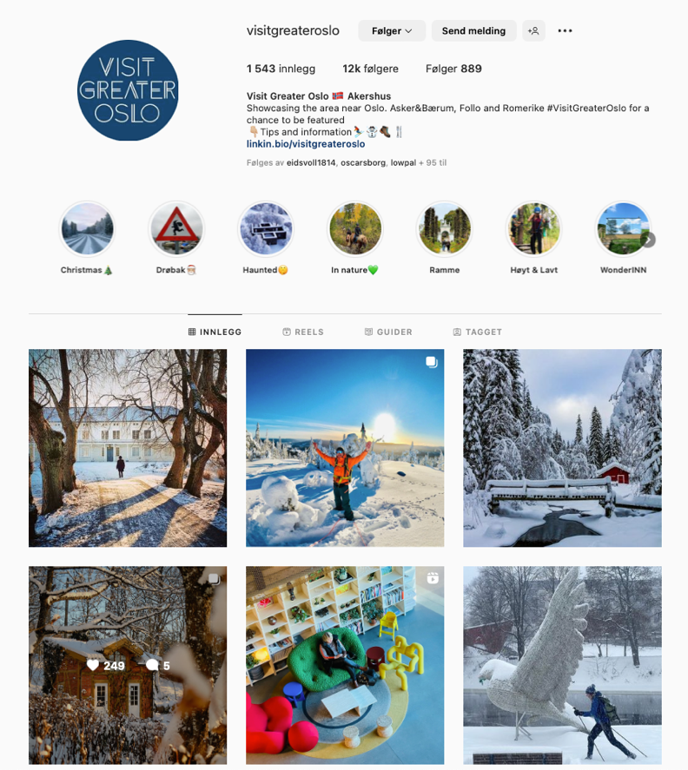

Slide 11
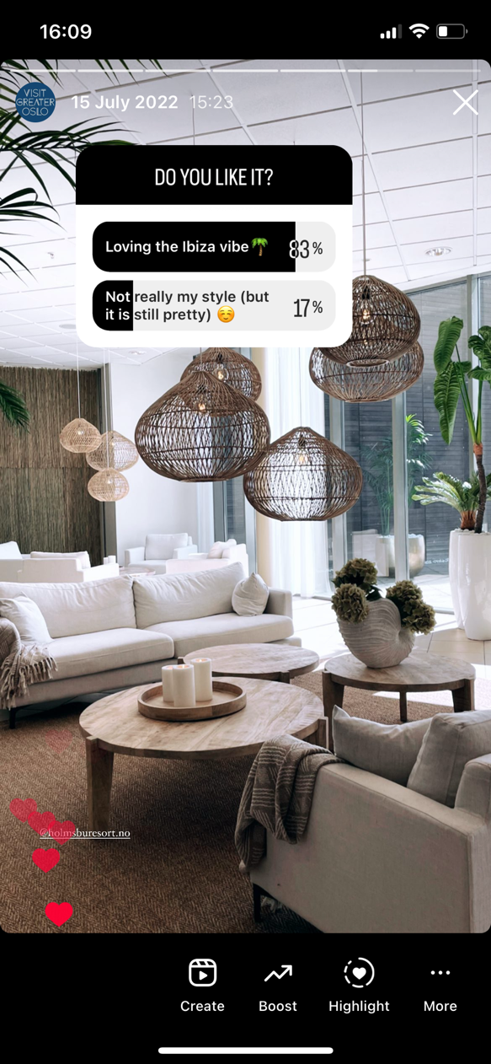
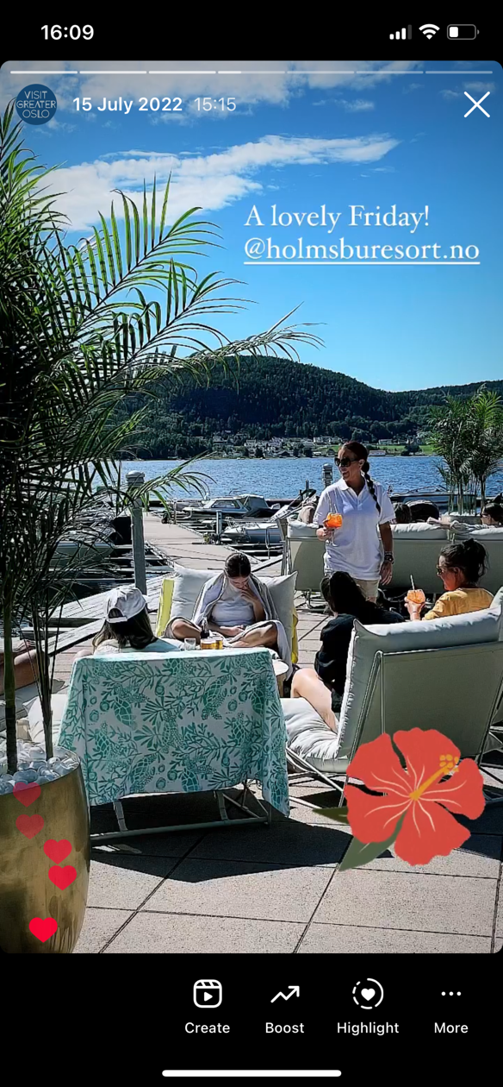
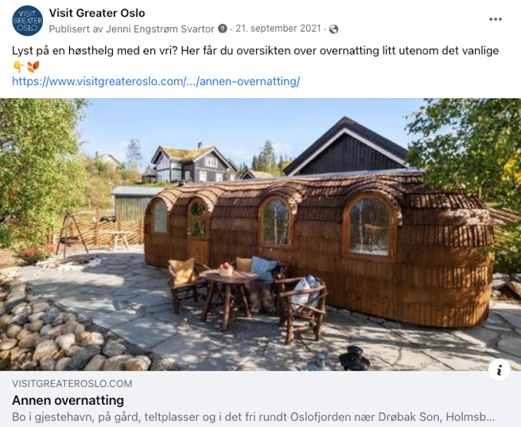
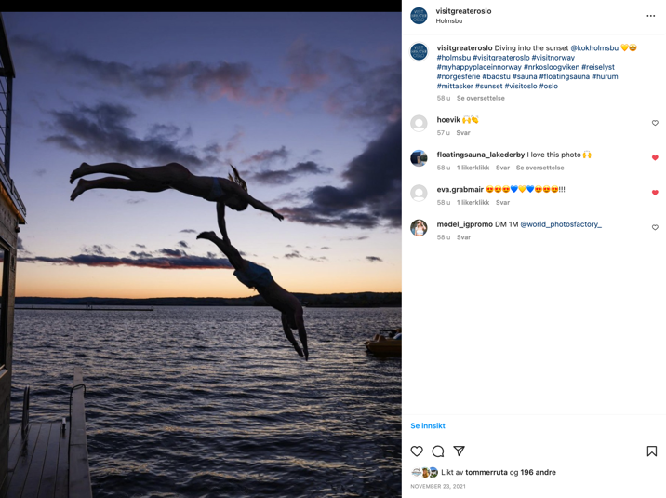

Slide 12
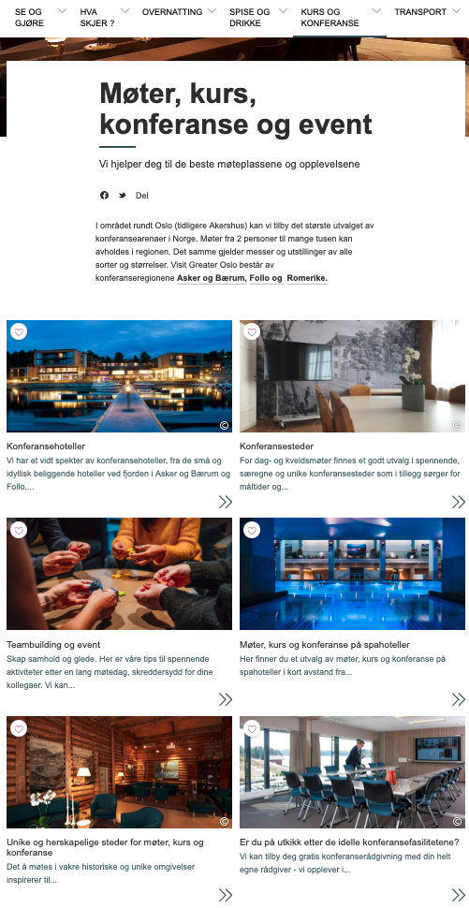
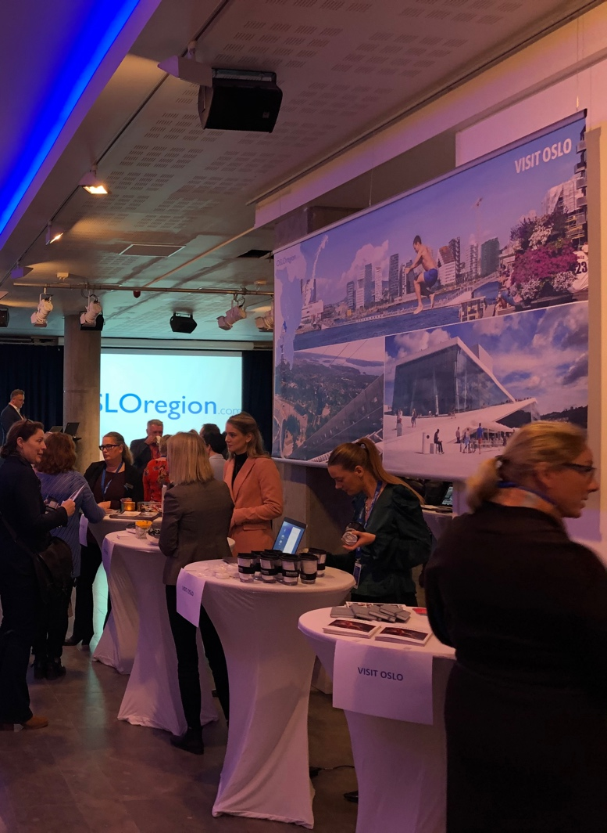
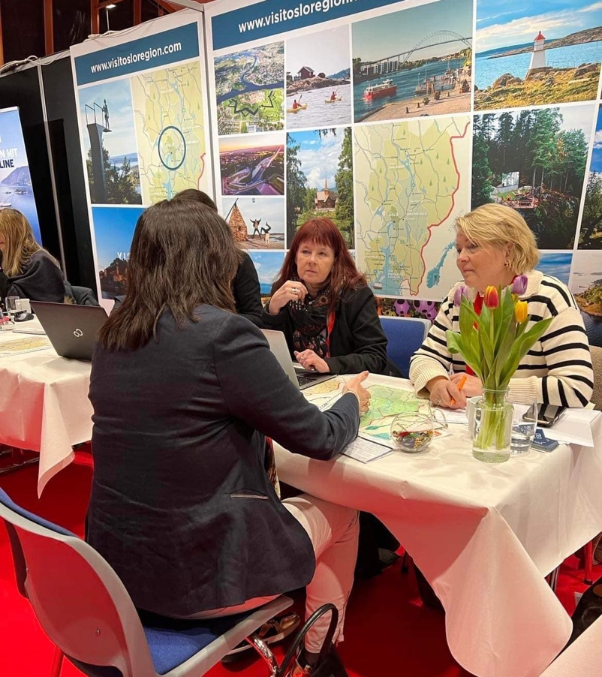

Slide 13
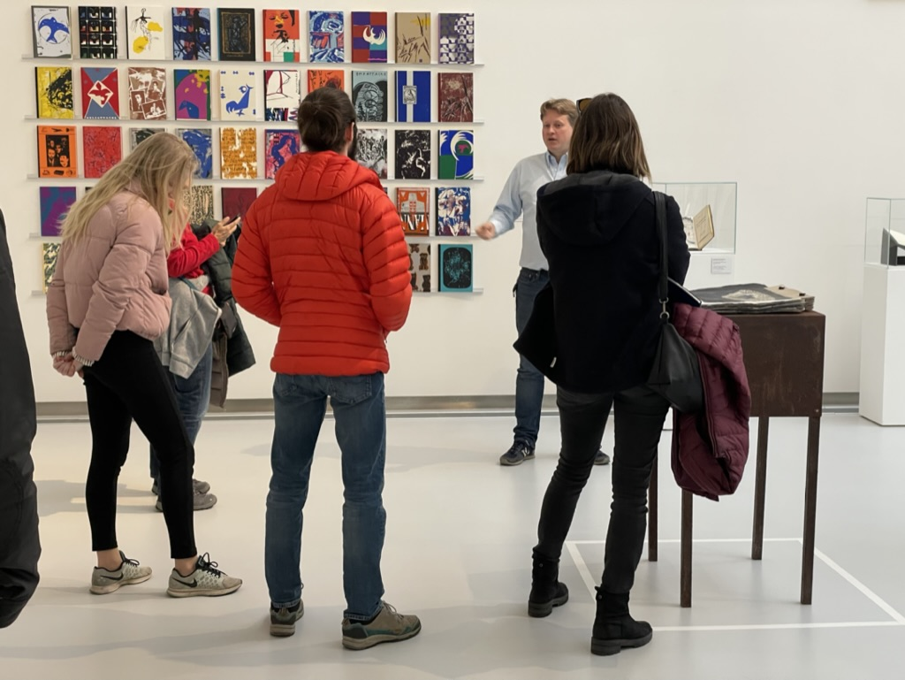
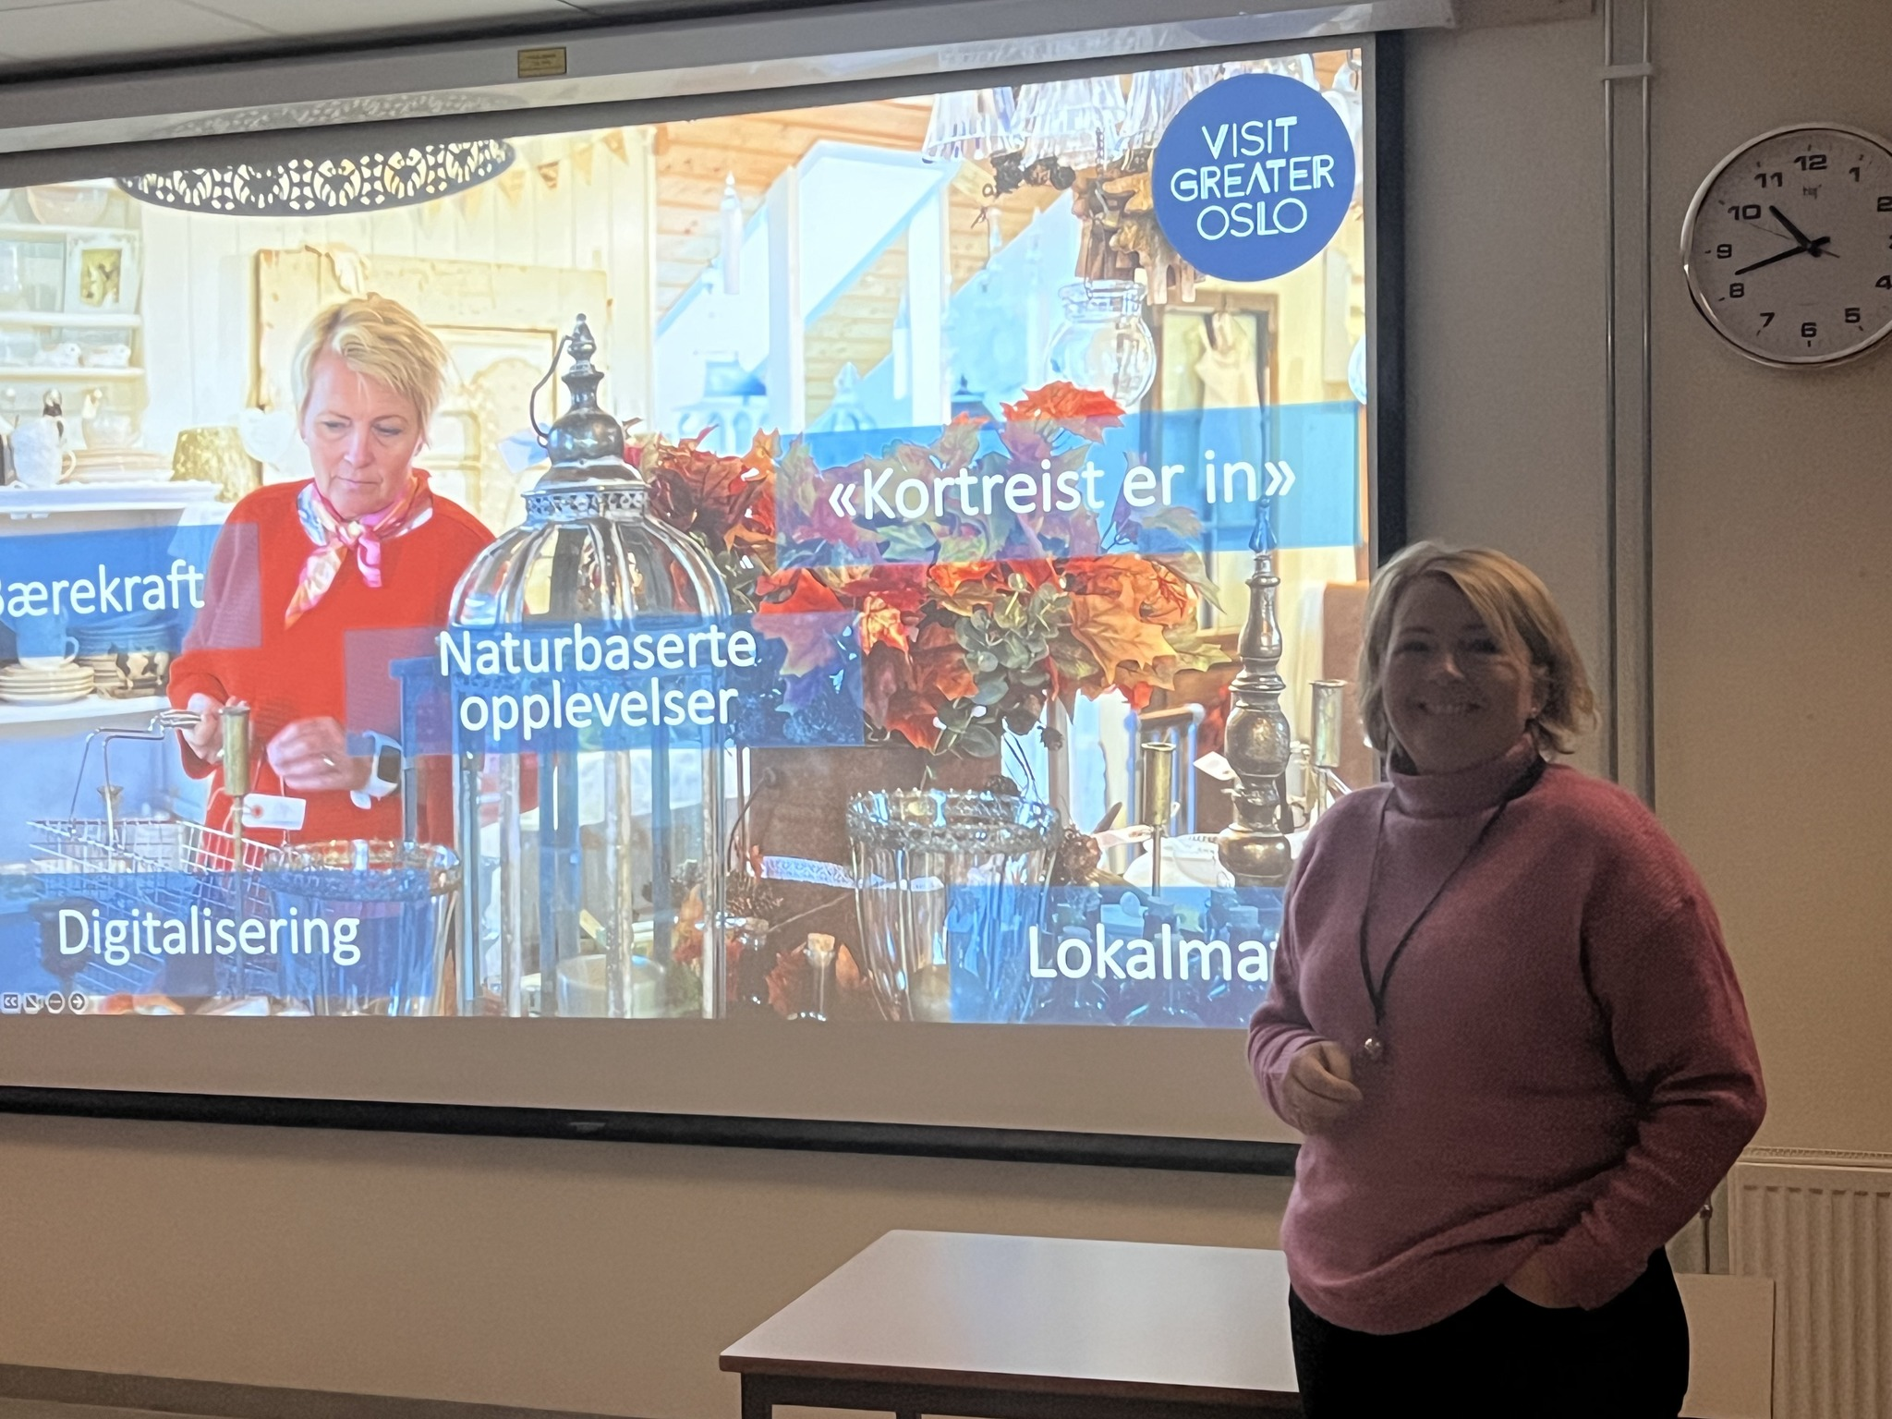
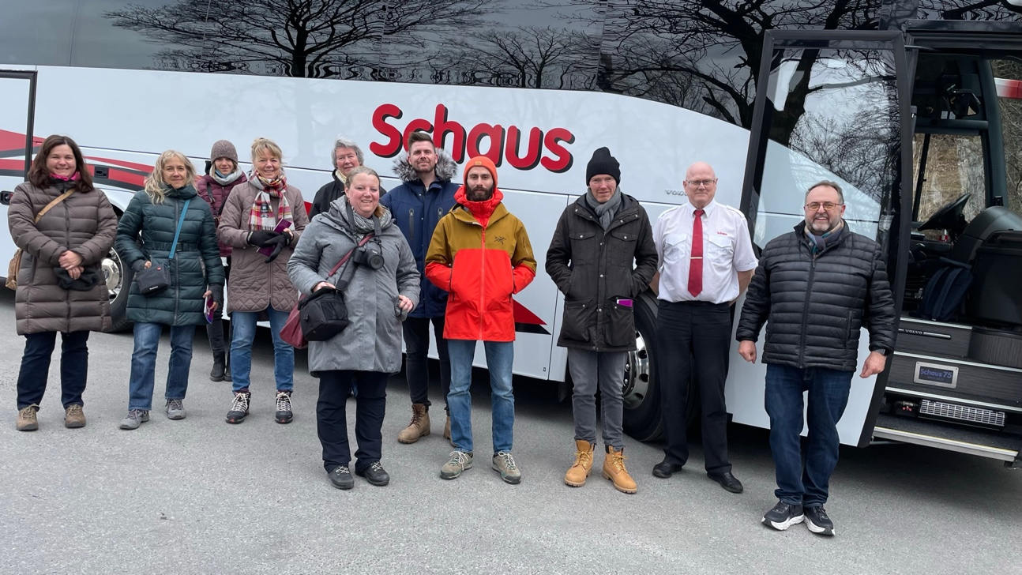

Slide 14

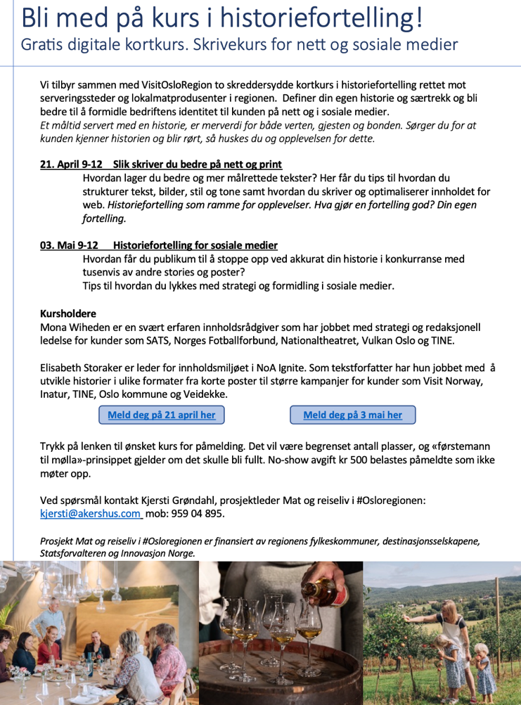
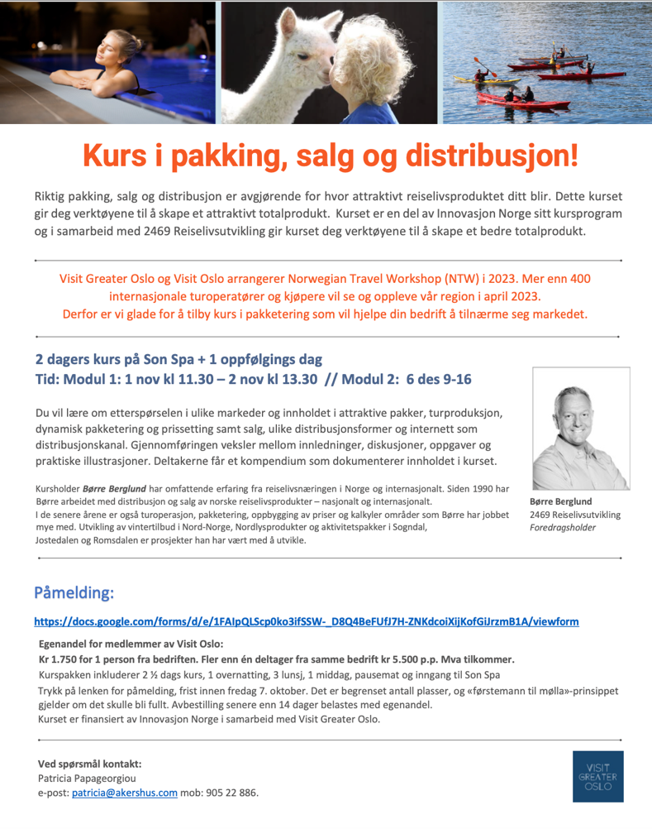


Slide 15
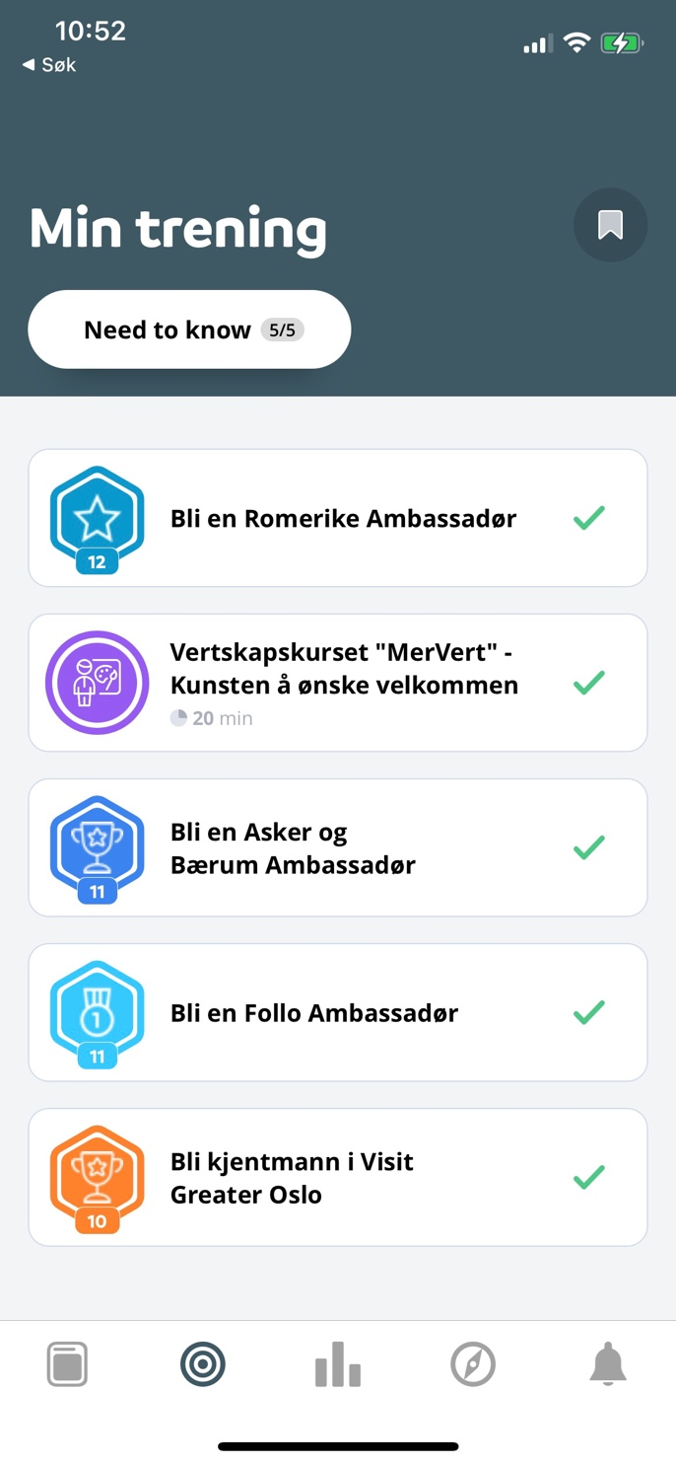
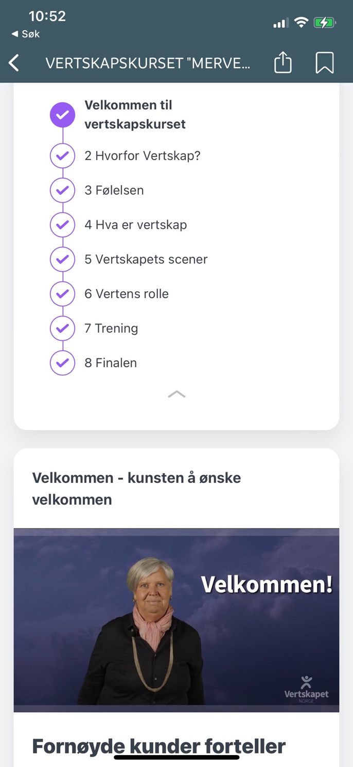
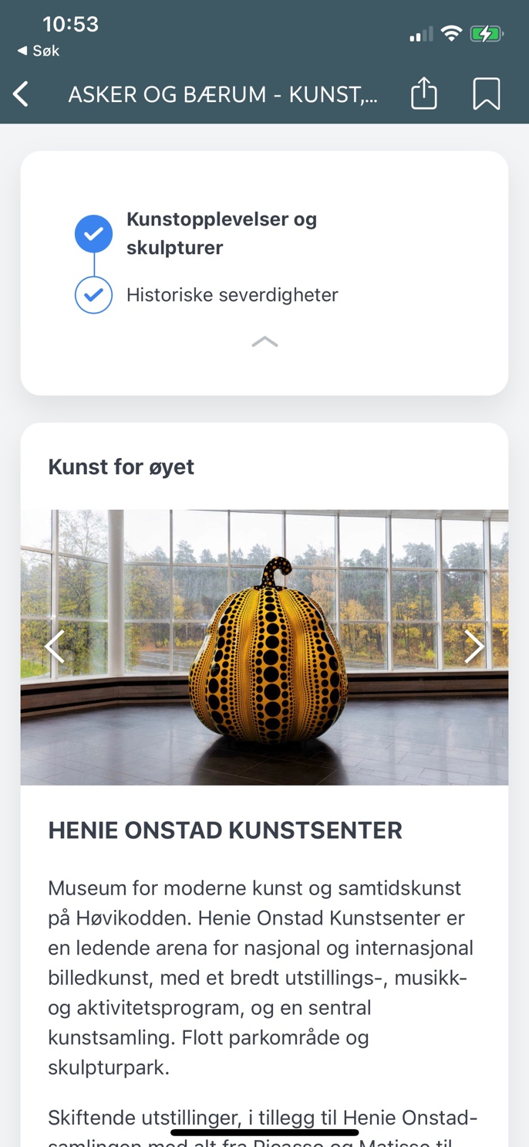
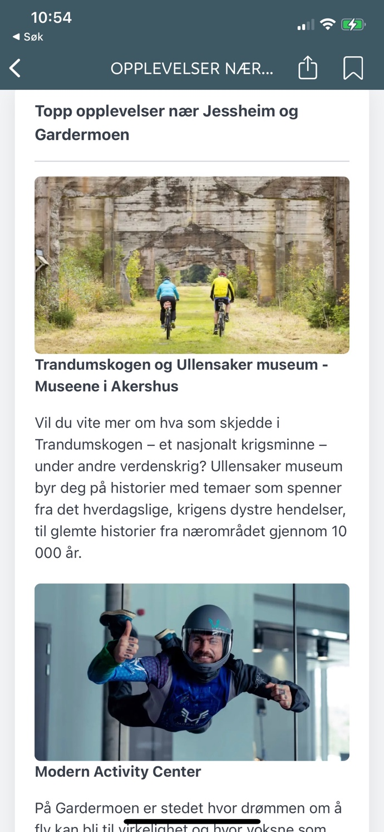

Slide 16
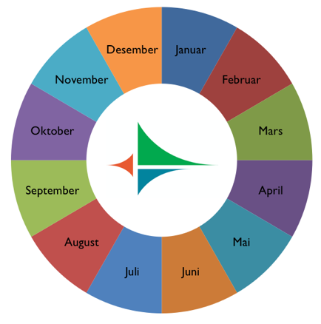

Aktiviteter fremover:
Salgsrettede aktiviteter/synlighet:
  Tips/topplister tematiserte tas fram på web og some
  Pakketering/produktsammensetting (tema/geografi) Turop + FF
  Kurs og konferanse (KK) kampanje - Linked IN kampanje og annonsering
  KK Besøk hos gruppeavdelinger og event, frokostmøter
  Visningsturer med enkeltaktører/turoperatører
  NTW – ca 50 kundemøter
Sosiale medier/kampanjer:
  Instakart med Instafriendly places
  Kampanjer: Vinteraktiviteter, Valentine, Påske, 17.mai, Sommeraktiviteter (SoMe og web).
  Tilby IG take over og fortsette med Facebook videoer.
  Generell innholdsproduksjon knyttet til eller opp mot medlemmer.
Kurs og kompetanse:
  Kurs for medlemmer
    LinkedIn, Google GA4, Metabusiness/Facebook oppdatering
    Trender SoMe 2023, Canva designverktøy
    SoMe én til én for medlemmer fortsetter
Presse:
  Tips norske reiselivsjournalister + invitere dem med på en tilpasset visningstur
  Aktiv del av VOR presseturer

Slide 17
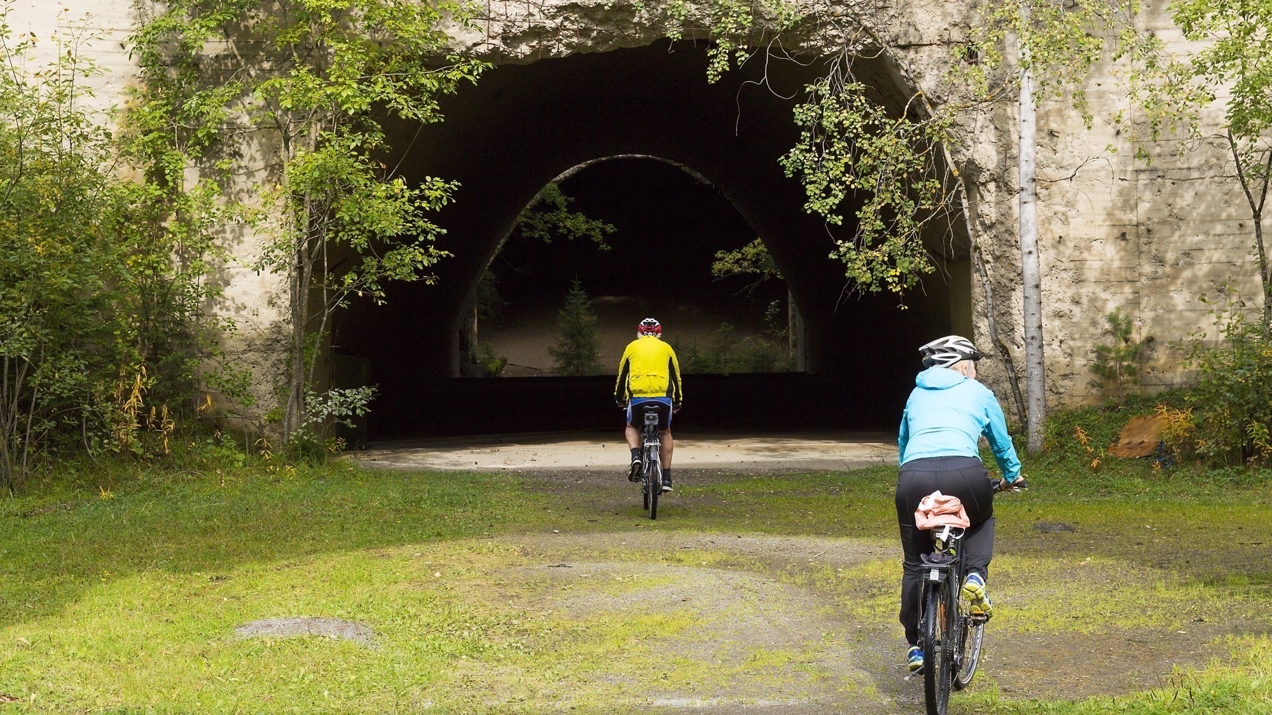
Vi tråkker på..

